Slide 1
第一份HTML5文件

Slide 2
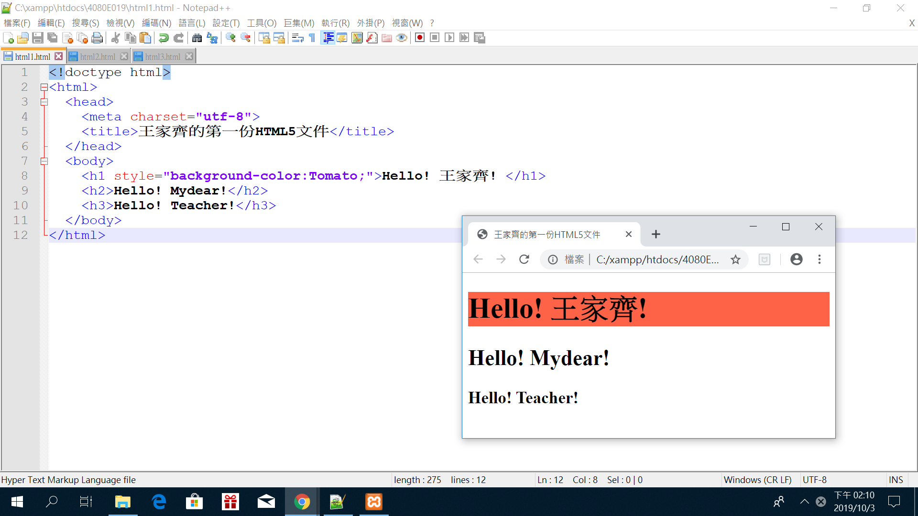

Slide 3
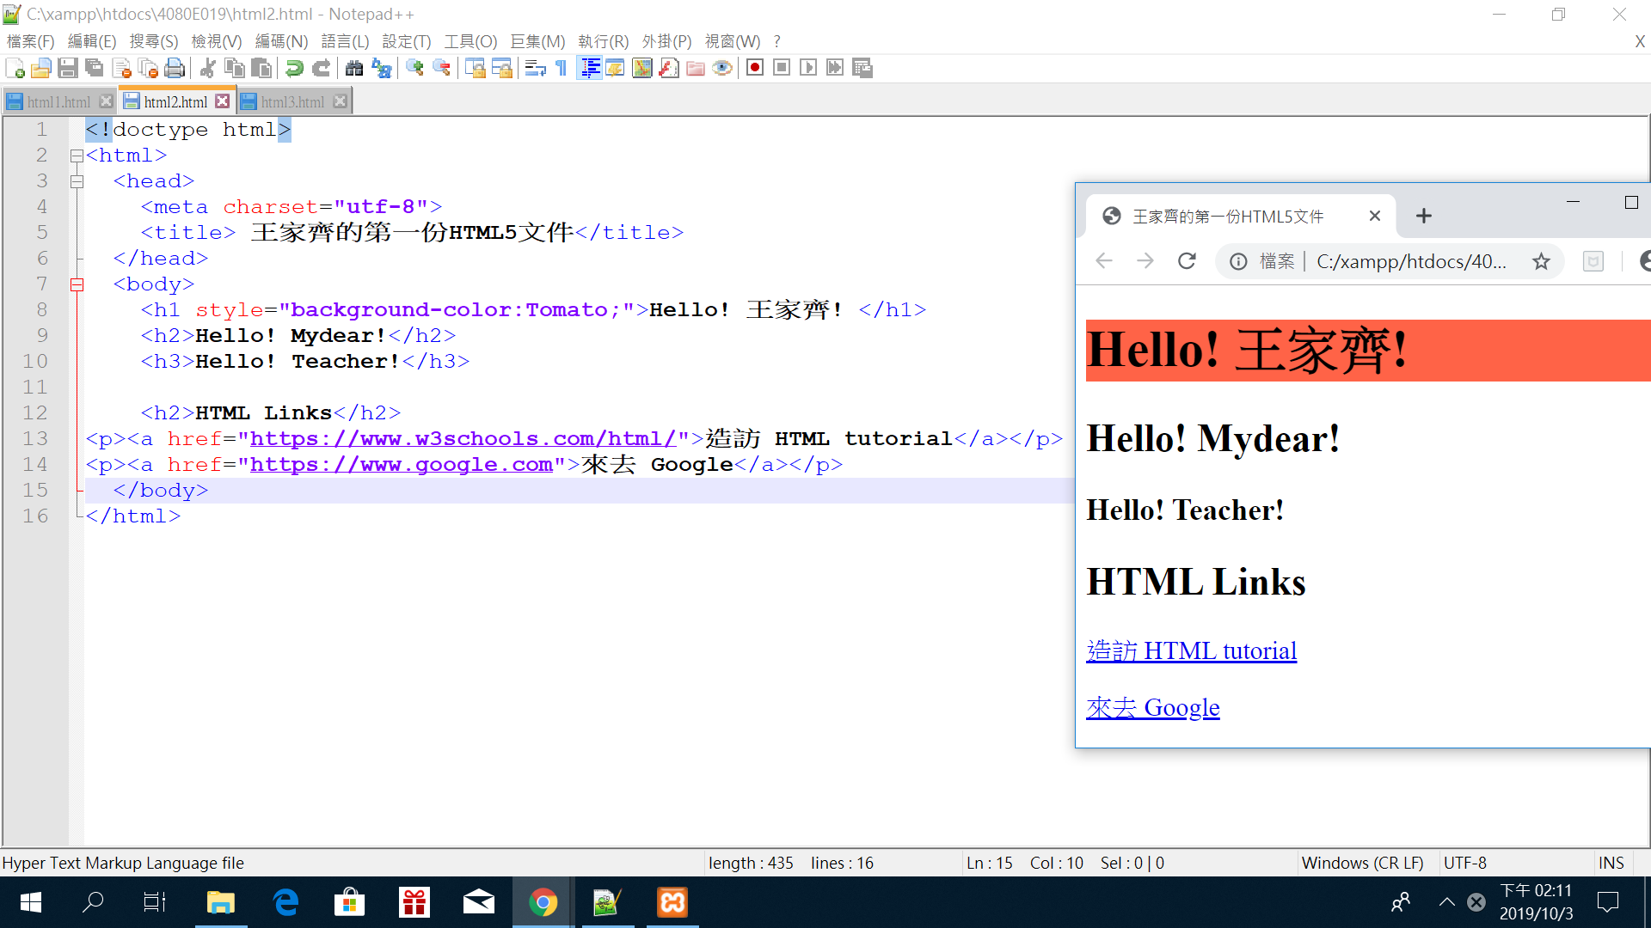

Slide 4
